Slide 1
Vadesi Gel Repo- Ters Repo
Döviz Alım Satım
MB Operasyonları
Reeskont İşlemleri
Doğrudan Alım-Satım
SGFİ
Hazine
Emisyon
Para Tabanı
Zorunlu/Serbest Rezerv

Slide 2
KISA
Açık Piyasa İşlemleri
APİ
O/N
Döviz İşlemleri
Hazine İşlemleri
İTFA
İHALE
VERGİ
BANKA ÖDEME
Bankacılık sistemine fon girişi olduğunda
likitide tablosuna +
Para Tabanı
Emisyon
Serbest Rezerv

Slide 3
UZUN
Açık Piyasa İşlemleri
APİ
O/N
Döviz İşlemleri
Hazine İşlemleri
Aylık
İTFA
İHALE
VERGİ
BANKA ÖDEME
Para Tabanı
Emisyon
Serbest Rezerv

Slide 4
Kısa Dönem Likitide Tahmini
Vadesi Gel Repo- Ters Repo
Serbest Rezerv

Slide 5
SFİ
NET APİ
Vadesi Gel Repo- Ters Repo

Slide 6
MB
BANK
FXmb
EMİ
FXb
SFİ
DİBSmb
DİBSb
REZ
MEVhh
SFİ
K.MEVmb
KRED
K.MEVb
REZ

Slide 7
MB
FXmb
EMİ
DİBSmb
REZ
NET APİ
SFİ
K.MEVmb

Slide 8
MB
FXmb
EMİ
DİBSmb
REZ
NET APİ
SFİ
K.MEVmb

Slide 9
MB
BANK
SFİ④
REZ③
REZ③
SFİ
KRED①
MEVhh②
KRED①
MEVhh②
REZ③
SFİ④

Slide 10
DİBS
KESİN
ALIM
MB
2A.aa
2.1.B.b
Banka DİBS portföyü
Bankalar serbest imkanı
NET APİ
TP.BL010.1: A51.
Devlet Ic Borclanma Senetleri TL
TP.BL069.1: P321.
Yurt Ici Bankalar TL

Slide 11
REPO
MB
2A.d
2.1.B.b
2.2.A
Diğer Kalemler
- 5
Bankalar serbest imkanı : + 10
Açık Piyasa İşlemleri : - 15
NET APİ

Slide 12
TCMB
Dış Varlıklar
Döviz Yüküm
İç Varlıklar
MB Parası
Emisyon
DİBS
Z.K
Rees.kredi
K.MEV
APİ

Slide 13
İşçi Döviz.
TCMB
K.MEV
B.MEV
Dış Varlıklar
Döviz Yüküm
İç Varlıklar
MB Parası
Emisyon
DİBS
Z.K
Rees.kredi
K.MEV
APİ

Slide 14
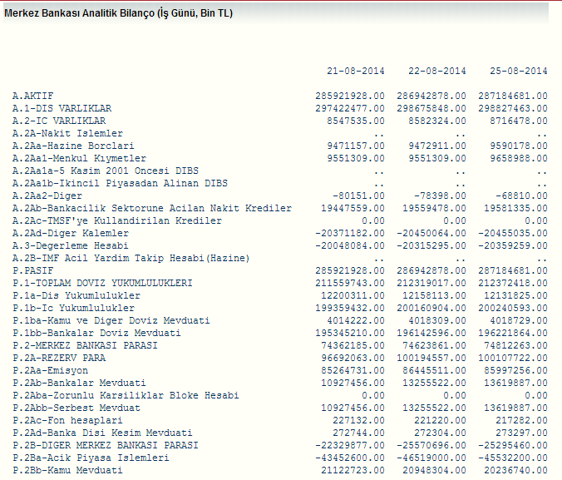

Slide 15
TCMB
N.D Varlıklar
Döviz Yüküm
N.İ Varlıklar
MB Parası
DİBS
Emisyon
K.MEV
Z.K
Rees.kredi
APİ

Slide 16
TCMB
N.D Varlıklar
Emisyon
APİ

Slide 17
TCMB
DİBS
Emisyon|B.Mev
APİ

Slide 18
TCMB
Rees.kredi
Emisyon|B.Mev
APİ

Slide 19
-
TCMB
K.MEV
Emisyon|B.Mev
APİ

Slide 20
TCMB
Emisyon
Z.K
APİ

Slide 21
TCMB
Z.K
Z.K. Serbest
APİ

Slide 22
Sistem
Likit Yerli Banka
+ 50
BREPO
İLikit Yerli Banka
- 300
Likit Yabancı Banka
+ 100
SWAP
Yatırım Fonları
+ 50
REPO
Net Sistem Açığı
+ 100
APİ

Slide 23
BİST Repo-Ters Repo Pazarı’nda gerçekleşen gecelik repo faizlerinin hareket edebileceği band TCMB tarafından belirlenmektedir. TCMB bu piyasada gecelik faizlerin koridorun içerisinde kalmasını sağlamak için gerekli gördüğü durumlarda işlem yapmaktadır. Bunun sonucunda BİST gecelik repo faizleri TCMB’nin faiz koridoru içinde oluşmaktadır
BİST Repo-Ters Repo Pazarı’nda genel olarak bankaların borç alan tarafta, yatırım
fonlarının ve aracı kurumların ise borç veren tarafta olduğu göze çarpmaktadır.
t repo vadesini,
ZKTL Türk lirası cinsi repo işlemlerinin tabi olduğu zorunlu karşılık seviyesini,
rbist BİST Repo-Ters Repo Pazarı’nda gecelik vadede oluşan faizi
S0 borç alınan miktarı temsil etmektedir. Analiz kapsamında kur takası piyasası ile karşılaştırılabilir olması adına S0, 1 ABD dolarının Türk lirası karşılığı olarak alınmıştır

Slide 24
BANK
DİBS TL
DİBS FX
KRED TL
KRED FX
YB; DİBS alım.

Slide 25
BANK
DİBS TL
DİBS FX
YURT DIŞI BORÇ TL
KRED TL
YURT DIŞI BORÇ FX
KRED FX
YB;SWAP.

Slide 26
BANK
DİBS TL
DİBS FX
YURT DIŞI BORÇ TL
KRED TL
YURT DIŞI BORÇ FX
KRED FX
YB;FX BORÇ.

Slide 27
GF > TC . POL
ENF ARTACAK
TC. POL ARTAR
GF < TC . POL
ENF DÜŞECEK
TC. POL AZALIR

Slide 28
MEVDUAT BANKALARI BİLANÇOSU
(Tek Düzen Hesap Planına Göre)
Bin TL
 | VARLIKLAR | 6(**) |  |  | Yükümlülük
1. | KASA | 9.779.070 |  | 1. | TOPLAM MEVDUAT | 917.637.378
2. | EFEKTİF DEPOSU | 4.594.698 |  | 1.1 | Vadesiz | 185.123.314
3. | YOLDAKİ PARALAR | 240.535 |  | 1.2 | Vadeli | 732.514.064
4. | SATIN ALINAN BANKA ÇEKLERİ | 2.268 |  | 2. | REPO İŞLEMLERİNDEN SAĞLANAN FONLAR | 85.957.777
5. | VADESİ GELMİŞ MENKUL DEĞERLER | 0 |  | 3. | PARA PİYASALARINA BORÇLAR | 110.065
6. | KIYMETLİ MADENLER (YP) (1) | 1.059.269 |  | 4. | MENKUL KIYMET ÖDÜNÇ PİYASASINA BORÇLAR | 42.368
7. | T.C.MERKEZ BANKASI | 26.869.084 |  | 5. | ALINAN KREDİLER | 169.975.313
7.1 | Vadesiz Serbest Hesap | 25.838.123 |  | 5.1 | TC Merkez Bankası | 0
7.2 | Vadeli Serbest ve Serbest Olmayan Hesap (2) | 1.030.961 |  | 5.2 | Yurtiçi Bankalar | 5.409.036
8. | BANKALAR | 50.926.804 |  | 5.3 | Yurtiçi Diğer Kuruluşlar | 134.917
8.1 | Yurtiçi | 10.175.534 |  | 5.4 | Yurtdışı Bankalar | 149.586.628
8.2 | Yurtdışı | 40.751.270 |  | 5.5 | Yurtdışı Fonlar ve Diğer Kuruluşlar | 14.844.732
9. | PARA PİYASALARINDAN ALACAKLAR | 2.078.671 |  | 6. | SERMAYE BENZERİ BORÇLAR (1) | 9.270.584
10 | KATILIM BANKALARI | - |  | 7. | KARŞILIKLAR | 32.536.978
11. | GERÇEĞE UYGUN DEĞ. FARKI K/Z YANSITILAN VE SAT. HAZIR MD (1) (3) | 159.640.639 |  | 8. | TÜREV FİNANSAL YÜKÜMLÜLÜKLER (5) | 5.716.108
11.1 | Bilgi için: Repoya tabi menkul değerler | 61.105.572 |  | 9. | KİRALAMA İŞLEMLERİNDEN BORÇLAR (NET) | 101.443
12. | TERS REPO İŞLEMLERİNDEN ALACAKLAR | 18.859.495 |  | 10. | FAKTORİNG İŞLEMLERİNDEN BORÇLAR | 577

Slide 29
MEVDUAT BANKALARI BİLANÇOSU
(Tek Düzen Hesap Planına Göre)
Bin TL
 | VARLIKLAR
11. | GERÇEĞE UYGUN DEĞ. FARKI K/Z YANSITILAN VE SAT. HAZIR MD (1) (3) | 159.640.639
11.1 | Bilgi için: Repoya tabi menkul değerler | 61.105.572
21. | VADEYE KADAR ELDE TUTULACAK MENKUL DEĞERLER | 69.303.888
21.1 | Bilgi için: Repoya tabi menkul değerler | 25.747.079
 | T O P L A M | 1.579.411.994

Slide 30
YB
B
Dolar
TL
TL
Dolar
Dolar
TL + TL Faiz
DİBS
Swap
TL
TL
TL + TL Faiz
Dolar + Dolar Faiz
Dolar + Dolar Faiz
Dolar
TL + TL Faiz

Slide 31
MEVDUAT BANKALARI BİLANÇOSU
 |  | 2008 | 2009 | 2010 | 2011 | 2012 | 2013 | 2014
 |  |  |  |  |  |  |  | 6(**)
TERS REPO İŞLEMLERİNDEN ALACAKLAR |  | 117.820 | 822.152 | 11.314.500 | 12.289.288 | 10.856.702 | 13.996.205 | 18.859.495
REPO İŞLEMLERİNDEN SAĞLANAN FONLAR |  | 33.926.420 | 51.221.168 | 47.173.079 | 74.437.408 | 54.271.457 | 80.878.317 | 85.957.777
ANALİTİK BİLANÇO
 |  | 2008 | 2009 | 2010 | 2011 | 2012 | 2013 | 2014
 |  |  |  |  |  |  |  | 6(**)
AÇIK PİYASA İŞLEMLERİ |  | -10.125.625 | -18.917.404 | -10.913.061 | -39.128.657 | -19.400.147 | -38.873.446 | -40.309.000
APİ/ REPO İŞLEMLERİNDEN SAĞLANAN FONLAR (%)
 |  | 2008 | 2009 | 2010 | 2011 | 2012 | 2013 | 2014
 |  |  |  |  |  |  |  | 6(**)
 |  | -29,8 | -36,9 | -23,1 | -52,6 | -35,7 | -48,1 | -46,9
Bu verilerin ışığında, bankaların TL ihtiyaçlarının yaklaşık yarısını APİ işlemi ile yaptığını
Söyleyebilir miyiz ?

Slide 32
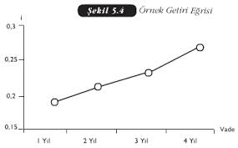
(olumlu ekonomik beklenti dönemleri) yatırımcıların finansman ihtiyaçları artıs göstereceginden dolayı tasarruf sahipleri, ödünç verecekleri nakit için daha yüksek faiz talep etmektedirler (Enflasyon )

Slide 33
Ön kısmından (Front-End) borçlanarak ileri kısmından (Long- End) borç vermek.
Funding Short : Kısa Borçlanma
1 yıl boyunca varlıklarının ortalama süresini 1 yıl, yükümlülüklerinin ortalama süresini ise 1 hafta bazında sabitlemektedir.
Getiri eğrisi düzlestirildiğinde kar azalır.
Hem getiri eğrisi hem de dönem içinde alacağı şekil önemlidir.

Slide 34
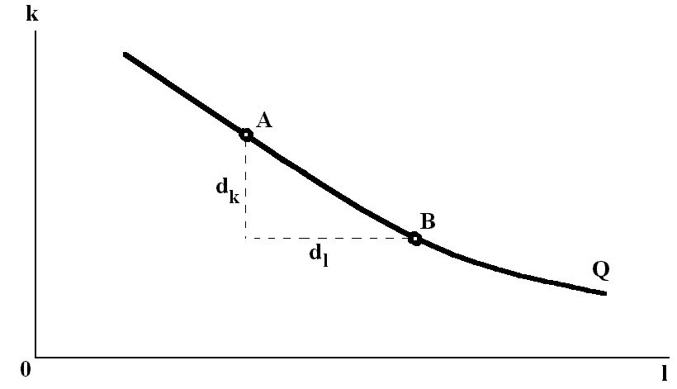
Long Funding : Uzun Fonlama
Ekonomiye iliskin durgunluk beklentileri

